Slide 1
Presentatie les 5 Stad en wijk
13-3-2020

Slide 2
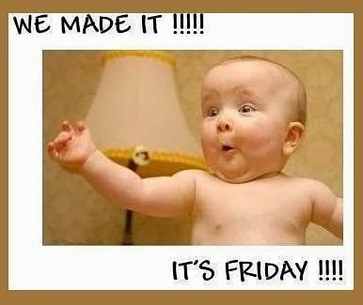

Slide 3
Programma van vandaag
Terugblik vorige week: inspiratie voor jullie IBS
Vooruitblik; de IBS excursie voorbereiden en misschien koppeling met Stad en wijk?
LA 4 SW
Thema deze week: ‘Allerlei culturen in de stad van de toekomst’ met een aantal begrippen uit de begrippenlijst.

Slide 4
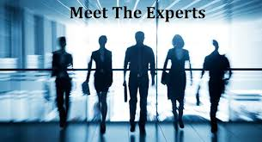
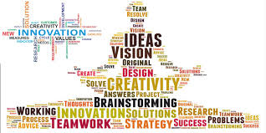
Ontwikkelingen in sociaal domein! Jullie IBS opdrachten en verdieping op vier thema’s: wijkaanpak smart society energie transitie inclusieve stad

Slide 5
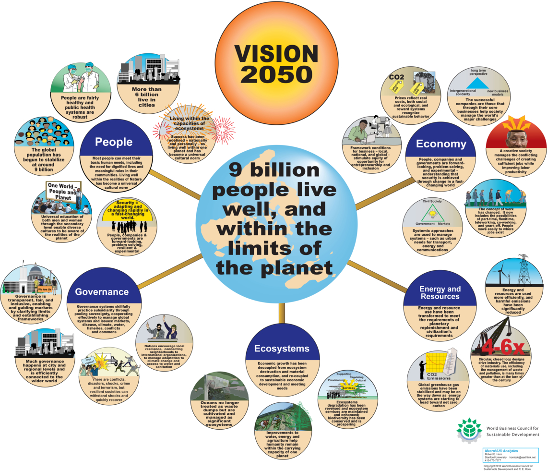
https://www.wbcsd.org/Overview/About-us/Vision2050/Resources/WBCSD-s-cornerstone-Vision-2050-report

Slide 6
Mensen:
Bijna iedereen heeft toegang tot de basisbehoeften, heeft een waardig leven binnen een gemeenschap. Met respect omgaan met de natuur is de geldende norm.
De wereldbevolking telt 9 biljoen mensen. Meer dan 6 biljoen mensen leven in de stad.
Leven binnen de mogelijkheden van het ecosysteem. Succes is opnieuw gedefinieerd tot bewust leven op deze planeet.
Veiligheid = snel aanpassen in een snel veranderende samenleving. Mensen, bedrijven en overheid zijn gericht op de toekomst, probleemoplossend, veerkrachtig en vernieuwend.
Een wereld – mensen en de planeet.
Overal middelbaar onderwijs voor mannen en vrouwen zodat iedereen wereldwijs is.
De mensen zijn redelijk gezond en de gezondheidszorg is goed.

Slide 7
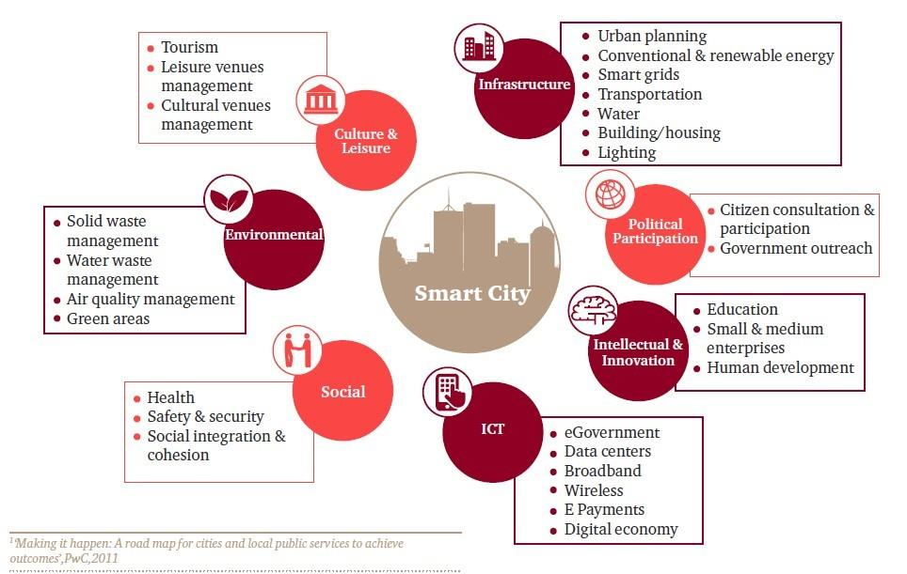

Slide 8
Nieuwe begrippen
Belangenbehartiging en participatie kwetsbare groepen
Armoedebestrijding
Armoede in Nederland
Gevolgen Armoede
Armoedegrens
Referentiebudget
Basisbehoeftenbudget
Maatschappelijk isolement
Link met SDG’s

Slide 9
Wat hebben jullie met de informatie gedaan?

Slide 10
De excursie !?

Slide 11
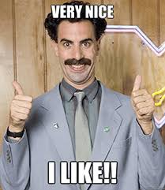
Leerarrangement Stad & Wijk

Slide 12
1920_SVT_4_SW SDG en Better Life Index
Leerdoel Je kunt informatie verzamelen en op waarde schatten.
Je kunt de SDG koppelen aan de specialisatie Stad en wijk.
Je kunt de Better Life Index koppelen aan de specialisatie Stad en wijk.
Je kunt verantwoording afleggen over hoe in jouw visie de SDG en de Better Life Index worden gewaarborgd in de stad van de toekomst.
Samenwerken
Plaats je product in je portfolio en vraag om feedback.
Bekijk leerproducten van anderen in hun portfolio en geef feedback.
Verbeter je leerproduct en plaats versie 2
Deze opdracht maak je alleen
Versie 1 20-3-2020
Versie 2 27-3-2020
Leerproduct
Een document met daarin:
De koppeling en toelichting van minimaal 2 Sustainable Development Goals en haar subdoelen met Stad en Wijk.
De koppeling en toelichting van minimaal 2 Better Life Indicatoren met Stad en Wijk
Een verantwoording met daarin maatregelen die jij gaat treffen om ervoor te zorgen dat jouw stad van de toekomst voldoet aan de gekozen SDG en Better Life Indicatoren
Bijeenkomsten
S&W lessen
Projecturen
Bronnen
Behandelde lesstof, VLC
https://www.sdgnederland.nl
http://www.oecdbetterlifeindex.org
Leerpad
Ga op zoek naar informatie over de Sustainable Development Goals en de onderliggende subdoelen.
Ga op zoek naar informatie over de Better Life Indicatoren
Maak een selectie van minimaal 2 SDG’s en 2 Better Life Indicatoren.
Werk per gekozen SDG en Better Life Indicator uit wat de koppeling is met Stad en Wijk en neem daarin zowel de fysieke als de sociale kant mee.
Welke maatregelen ga jij treffen om de SDG en Better Life Indicatoren te waarborgen in de stad van de toekomst en verantwoord dat.
Denk aan een bronvermelding.

Slide 13
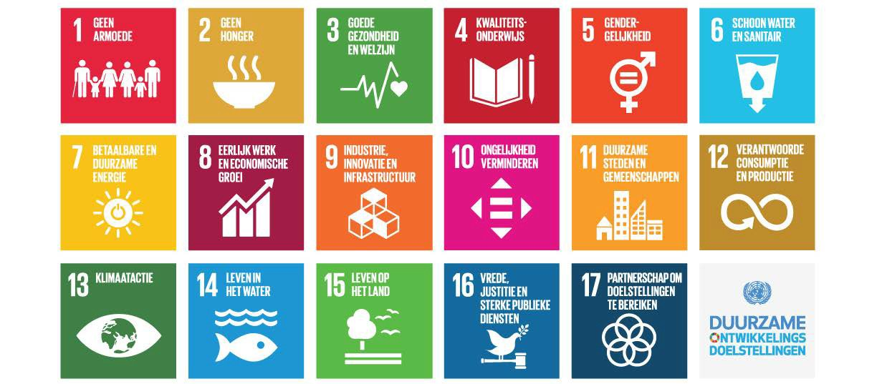
Sustainable Development Goals
Koppeling met stad en wijk?

Slide 14
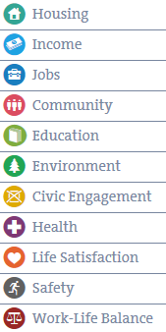
Hoe meet je welvaart van een land?
Het bruto nationaal product (bnp) is de totale toegevoegde waarde van alle goederen en diensten die in een bepaalde periode (meestal een jaar) door een bepaald land wordt geproduceerd: het bruto binnenlands product plus de door de staatsburgers in het buitenland verdiende primaire inkomens minus de door buitenlanders in het betreffende land verdiende primaire inkomens. Samengevat betekent 'binnenlands' hier verdiend/geproduceerd binnen de landsgrenzen en 'nationaal' verdiend/geproduceerd door de staatsburgers van een land.
Met de invoering van nieuwe internationale richtlijnen is het begrip bruto nationaal product (bnp) vervangen door het bruto nationaal inkomen (bni).
Better Life Index

Slide 15
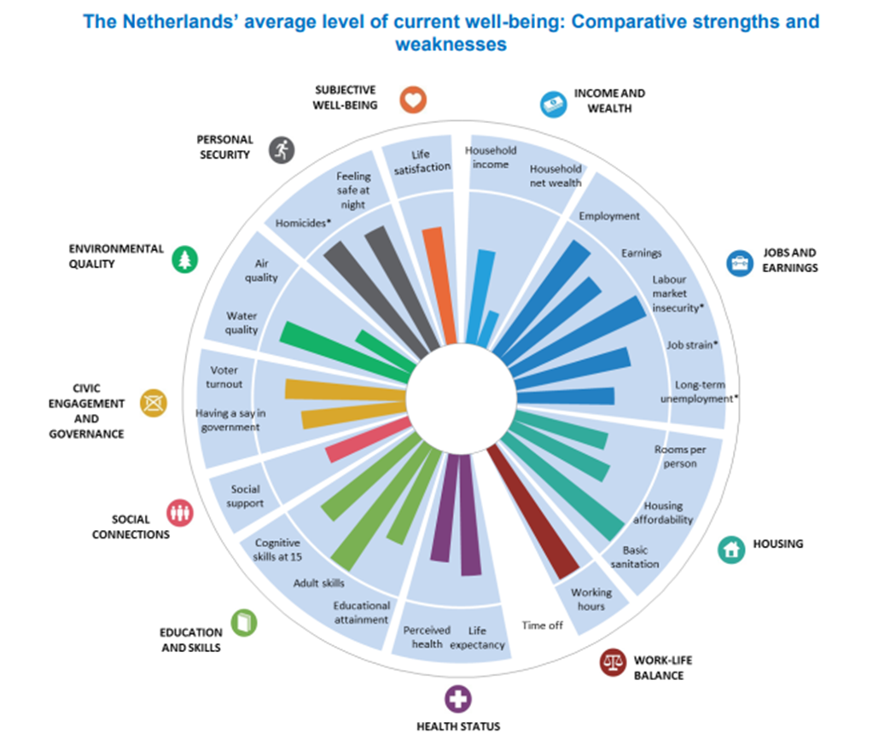

Slide 16
Expertlessen Stad en wijk
Sociale veiligheid
Doelgroepenkennis
Culturele aspecten
Buurtonderzoek
Leefbaarheid
Werken aan de aanpak van sociale problematiek
B1-K2-W1 Inventariseert de vraag naar sociaal werk
B1-K2-W2 Maakt een plan van aanpak
B1-K2-W3 Bevordert samenwerking en versterkt netwerken
B1-K2-W4 Evalueert de dienstverlening

Slide 17
Thema deze week: ‘Allerlei culturen in de stad van de toekomst’ met een aantal begrippen uit de begrippenlijst.
Van alle tijden! 1984:
https://www.youtube.com/watch?v=BELNmsxSajM
CBS filmpje over 2 generaties vrouwen:
https://www.youtube.com/watch?time_continue=4&v=0DdyJvOjTg8&feature=emb_logo

Slide 18
De grote steden van Nederland zijn nu al een superdiverse samenleving. Mensen van verschillende etnische, culturele en religieuze achtergronden leven en werken samen.
Hoe ziet dat er in 2050 uit?!
Begrippen:
Multicultureel
Allochtoon
Autochtoon
Emigratie
Immigratie
Mono cultureel
In dit dossier staan alle recente cijfers en verdiepende artikelen over migratie, asielzoekers en de integratie van mensen met een migratieachtergrond:
https://www.cbs.nl/nl-nl/dossier/dossier-asiel-migratie-en-integratie
Drie artikelen op Wiki, Stad en Wijk, les 5

Slide 19
Wat beeld:
Kunstenaar en fotograaf Charlie Koolhaas woonde jarenlang in China, Dubai en Nigeria en zag hoe de multiculturele samenleving daar een heel andere invulling krijgt dan in de steden in het Westen. In haar nieuwe fotoboek City Lust laat ze zien hoe diversiteit eruitziet in een razendsnel globaliserende wereld:
https://www.youtube.com/watch?v=roiaR6UpV-c
Maar wat is nou multicultureel…..
https://www.youtube.com/watch?v=2KCWuNmzxjA

Slide 20
Aan het werk!
Drie opdrachten & start met je LA SW SDG en Better Life Index

Slide 21
Maak een samenvatting (max 1 A4) van de ‘stand van zaken’ van de multiculturele samenleving NU: wat zijn successen, knelpunten en oplossingsrichtingen? Op wiki zijn drie artikelen te vinden incl. de links, zoek gerust verder. Neem de begrippen van dit thema hier op de juiste manier in mee.
Multicultureel
Allochtoon
Autochtoon
Emigratie
Immigratie
Mono cultureel
2. Zoek naar drie succesvolle en voor jullie bruikbare methodes die een bijdrage leveren aan het creëren van een multiculturele society in jullie stad van de toekomst. Beschrijf die kort op drie PowerPoint sheets.
3. Maak vier toetsvragen (inclusief antwoord!) over de begrippen van vorige week (sheet 7) & deze week (sheet 16).
Samenvatting graag digitaal aanleveren, de sheets en toetsvragen graag mailen uiterlijk woensdag 18 maart 24.00 = input les vrijdag 20 maart ☺ p.cup@helicon.nl

Slide 22
Succes, goed weekeinde en tot volgende week!

